Slide 1
Chương 3: LẬP TRÌNH GIAO DIỆN
3.5 Checkbox và Radiobutton
3.6 Listbox
3.7 Frame

Slide 2
3.5 Checkbox và Radiobutton:
3.5.1 Checkbox:
Checkbox: là một widget trong Tkinter.
Trong GUI, Checkbox cho phép người dùng tương tác để xác nhận chọn hay không chọn
Cú pháp để thêm Checkbox vào trong cửa sổ làm việc:
 | C = Checkbutton(master, option…)
Trong đó:
  C: tên của đối tượng Checkbox được tạo ra
  Master: cửa sổ chứa Checkbox vừa tạo
    Option: các tùy chọn của Checkbox
01/2009

Slide 3
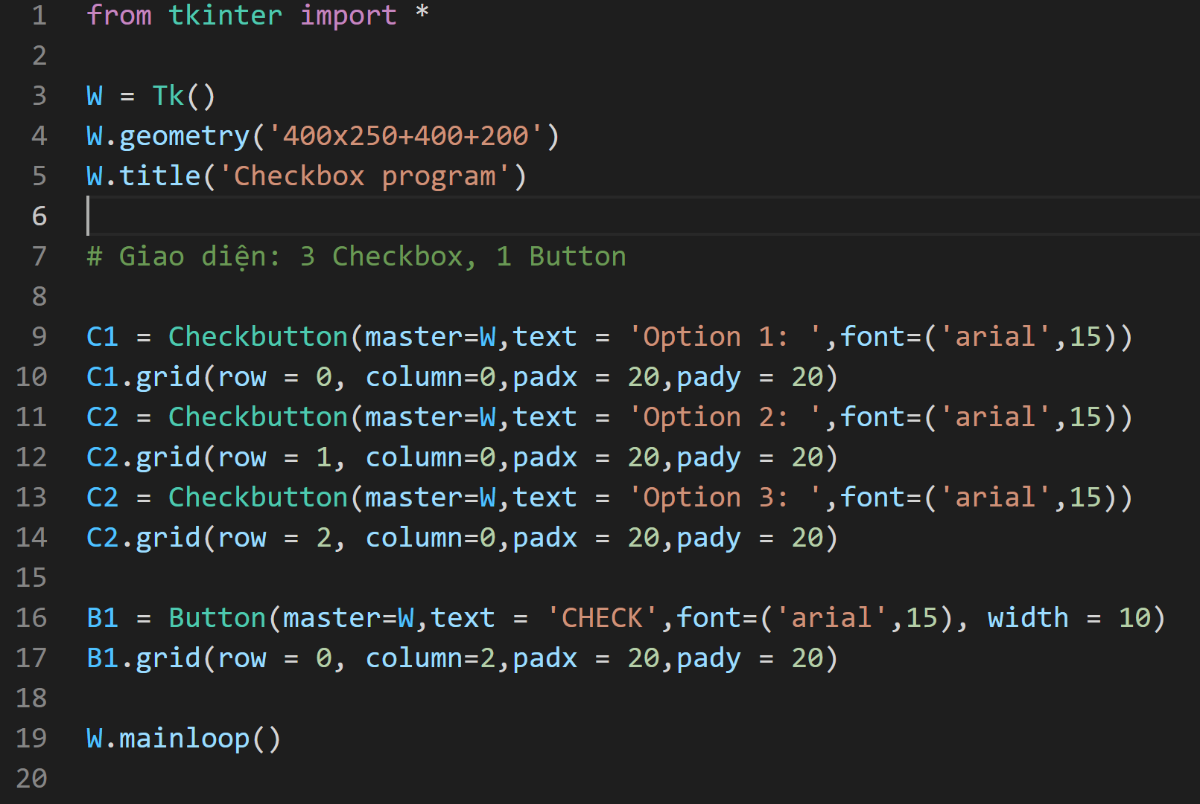
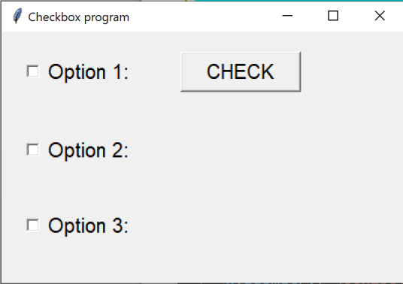
3.5 Checkbox và Radiobutton:
3.5.1 Checkbox :
VD: thêm Checkbox vào cửa sổ chính.
01/2009

Slide 4
3.5 Checkbox và Radiobutton:
3.5.1 Checkbox:
Các option thông dụng:
Các attribute của Checkbox:
  text:
    Hiển thị 1 hoặc nhiều dòng văn bản bên cạnh Checkbox
    Giá trị gán cho text là 1 chuỗi kí tự (string)
  font:
    Cài đặt kiểu font chữ cho văn bản của Checkbox
  bg, fg:
    Cài đặt màu nền (bg) hay màu chữ (fg) cho Checkbox
    Giá trị màu sắc được gán dưới dạng 1 chuỗi kí tự (string)
01/2009

Slide 5
3.5 Checkbox và Radiobutton:
3.5.1 Checkbox:
Các option thông dụng:
Các attribute của Checkbox:
  onvalue:
    Giá trị cài đặt khi chọn (check) checkbox (mặc định là 1)
  offvalue:
    Giá trị cài đặt khi không chọn (uncheck) checkbox (mặc định là 0)
  variable:
    Giá trị dùng để kiểm tra trạng thái của checkbox
01/2009

Slide 6
3.5 Checkbox và Radiobutton:
3.5.1 Checkbox :
Các option thông dụng:
Các attribute của Checkbox:
  command:
    Cho phép chạy hàm tương tác khi tick vào Checkbox
  state:
    Cho phép tương tác (ACTIVE) hoặc không cho phép (DISABLED)
01/2009

Slide 7
3.5 Checkbox và Radiobutton:
3.5.1 Checkbox :
Các phương thức của Check box:
Method:
  select():
    Phương thức để chọn (check) checkbox
  deselect():
    Phương thức để bỏ chọn (uncheck) checkbox
  toggle():
    Phương thức cho phép đảo trạng thái của checkbox
01/2009

Slide 8
3.5 Checkbox và Radiobutton:
3.5.2 Radiobutton:
Radiobutton: là một widget trong Tkinter.
Trong GUI, Radiobutton cho phép người dùng tương tác để xác nhận chọn lựa.
Cú pháp để thêm Radiobutton vào trong cửa sổ làm việc:
 | R = Radiobutton(master, option…)
Trong đó:
  W: tên của đối tượng Radiobutton được tạo ra
  Master: cửa sổ chứa Radiobutton vừa tạo
    Option: các tùy chọn của Radiobutton
01/2009

Slide 9
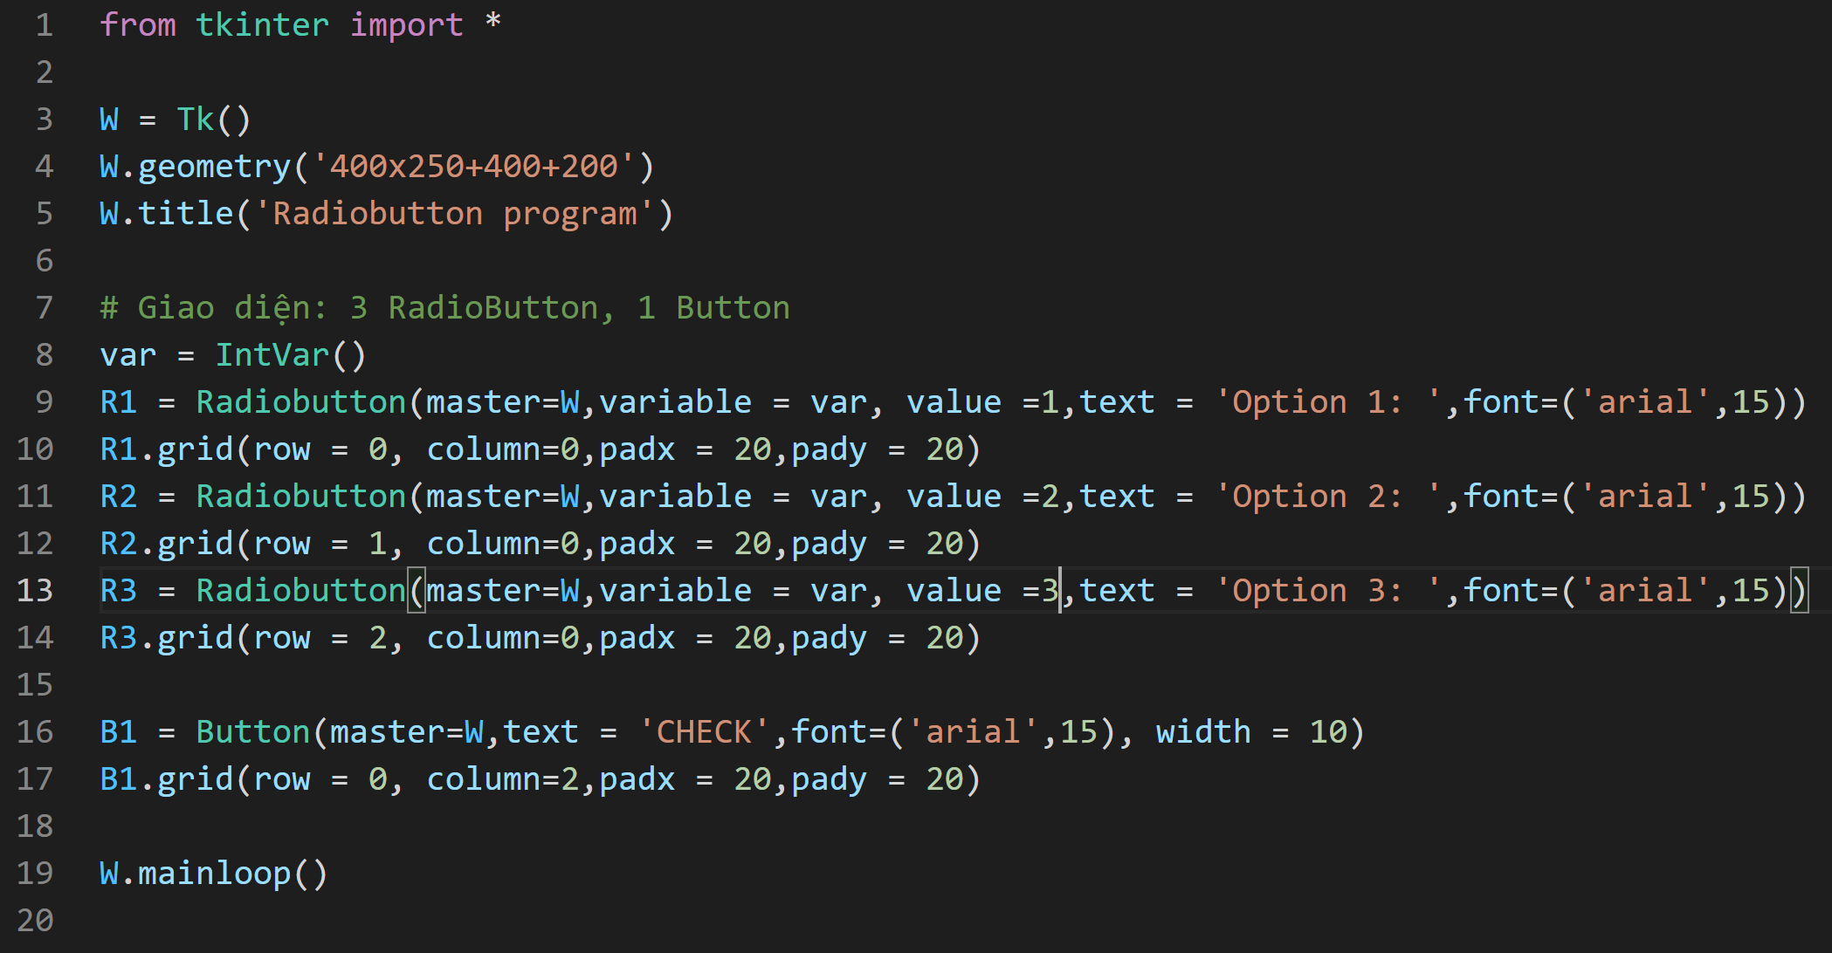
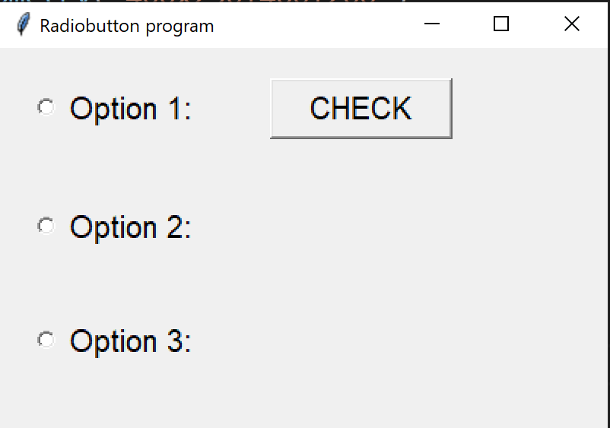
3.5 Checkbox và Radiobutton:
3.5.2 Radiobutton :
VD: thêm Radiobutton vào cửa sổ chính.
01/2009

Slide 10
3.5 Checkbox và Radiobutton:
3.5.2 Radiobutton :
Các option thông dụng:
Các attribute của Radiobutton:
  text:
    Hiển thị 1 hoặc nhiều dòng văn bản bên cạnh Radiobutton
    Giá trị gán cho text là 1 chuỗi kí tự (string)
  font:
    Cài đặt kiểu font chữ cho văn bản của Radiobutton
  bg, fg:
    Cài đặt màu nền (bg) hay màu chữ (fg) cho Radiobutton
    Giá trị màu sắc được gán dưới dạng 1 chuỗi kí tự (string)
01/2009

Slide 11
3.5 Checkbox và Radiobutton:
3.5.2 Radiobutton :
Các option thông dụng:
Các attribute của Radiobutton :
  value:
    Giá trị cài đặt khi chọn (check) Radiobutton (mặc định là 1)
  variable:
    Giá trị dùng để kiểm tra trạng thái của Radiobutton (theo nhóm)
01/2009

Slide 12
3.5 Checkbox và Radiobutton:
3.5.2 Radiobutton :
Các option thông dụng:
Các attribute của Radiobutton :
  command:
    Cho phép chạy hàm tương tác khi tick vào Radiobutton
  state:
    Cho phép tương tác (ACTIVE) hoặc không cho phép (DISABLED)
01/2009

Slide 13
3.5 Checkbox và Radiobutton:
3.5.2 Radiobutton :
Các phương thức của Radiobutton:
Method:
  select():
    Phương thức để chọn (check) Radiobutton
  deselect():
    Phương thức để bỏ chọn (uncheck) Radiobutton
  toggle():
    Phương thức cho phép đảo trạng thái của Radiobutton
01/2009

Slide 14
3.6 Listbox:
3.6 Listbox:
Listbox: là một widget trong Tkinter.
Trong GUI, Listbox hiển thị một danh sách các chọn lựa và cho phép người dùng có thể chọn bằng cách click chọn
Cú pháp để thêm Listbox vào trong cửa sổ làm việc:
 | L = Listbox(master, option…)
Trong đó:
  L: tên của đối tượng Listbox được tạo ra
  Master: cửa sổ chứa Listbox vừa tạo
    Option: các tùy chọn của Listbox
01/2009

Slide 15
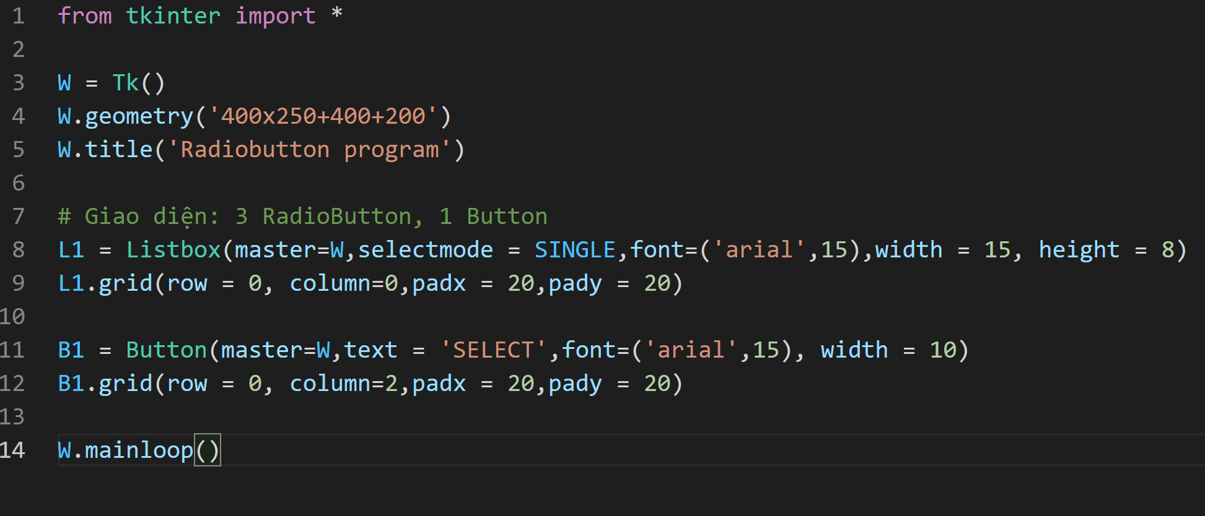
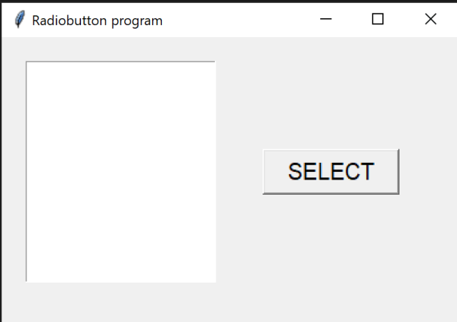
3.6 Listbox:
3.6 Listbox:
VD: thêm Listbox vào cửa sổ chính.
01/2009

Slide 16
3.6 Listbox:
3.6 Listbox:
Các option thông dụng:
Các attribute của Listbox:
  font:
    Cài đặt kiểu font chữ cho văn bản của Listbox
  width, height:
    Kích thước của Listbox (tính theo character)
  bg, fg:
    Cài đặt màu nền (bg) hay màu chữ (fg) cho Listbox
    Giá trị màu sắc được gán dưới dạng 1 chuỗi kí tự (string)
01/2009

Slide 17
3.6 Listbox:
3.6 Listbox:
Các option thông dụng:
Các attribute của Listbox :
  selectmode:
    Cài đặt chế độ chọn lựa phần tử trong Listbox
      BROWSE: click để chọn 1 phần tử.
      SINGLE: chỉ có thể chọn 1 phần tử
      MULTIPLE: click để chọn thêm phần tử (click lần nữa sẽ bỏ chọn phần tử)
      EXTENDED: chọn nhiều phần tử bằng cách click chọn phần tử đầu và phần tử cuối
01/2009

Slide 18
3.6 Listbox:
3.6 Listbox:
Các phương thức của Listbox:
Method:
  insert (index, element):
    Phương thức thêm phần tử vào listbox
  activate(index):
    Phương thức để chọn phần tử của listbox
  get(first, last = None):
    Phương thức cho phép lấy giá trị phần tử
  delete(first, last = None):
    Phương thức cho phép xóa phần tử của Listbox
  size():
    Phương thức trả về giá trị số lượng phần tử
01/2009

Slide 19
3.7 Frame:
3.7 Frame:
Frame: là một widget trong Tkinter.
Trong GUI, Frame cho phép tổ chức và sắp xếp các widget khác trong cửa sổ chính
Cú pháp để thêm frame vào trong cửa sổ làm việc:
 | F = Frame(master, option…)
Trong đó:
  F: tên của đối tượng frame được tạo ra
  Master: cửa sổ chứa frame vừa tạo
    Option: các tùy chọn của frame
01/2009

Slide 20
3.7 Frame:
3.7 Frame:
Các option thông dụng:
Các attribute của Frame:
  width:
    Giá trị chiều rộng tương ứng cho frame (pixel)
    Có giá trị là số nguyên (int)
  height:
    Giá trị chiều rộng cao ứng cho frame (pixel)
    Có giá trị là số nguyên (int)
  bg:
    Cài đặt màu nền (bg) cho Frame
    Giá trị màu sắc được gán dưới dạng 1 chuỗi kí tự (string)
01/2009

